Slide 1
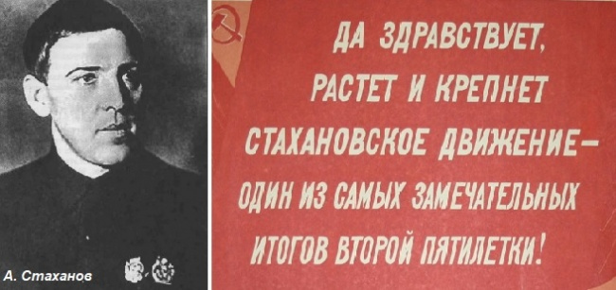
«СТАХАНОВСКОЕ ДВИЖЕНИЕ в россии» работу выполнила ученица 11 класса мбоу «изобильненская сошдс» смаилова джемиле

Slide 2
Стаханов алексей григорьевич
Родился 3 января 1906 г., Орёл
Умер 5 ноября 1977 г. (71 год), Торез, Донецкая область, Украинская ССР, СССР
Интересный факт: Настоящее имя Стаханова - Андрей. В статье «Правды» его по недосмотру назвали Алексеем. Через день по личному указанию Сталина шахтёру вручили новый паспорт с именем Алексей. (фото см. слайд 4)

Slide 3
Стаханов Алексей Григорьевич
Советский шахтёр, новатор угольной промышленности, основоположник Стахановского движения, Герой Социалистического Труда. В 1935 году группа, состоявшая из забойщика Стаханова и двух крепильщиков, за одну смену добыла в 14,5 раза больше угля, чем предписывалось по норме на одного забойщика. Рекордная смена была спланирована заранее, было перепроверено оборудование, организован вывоз угля, проведено освещение забоя. Однако советская пропаганда приписывала весь добытый за смену уголь лично Стаханову. Достижение Стаханова было использовано ВКП для кампании, известной как «Стахановское движение»

Slide 4
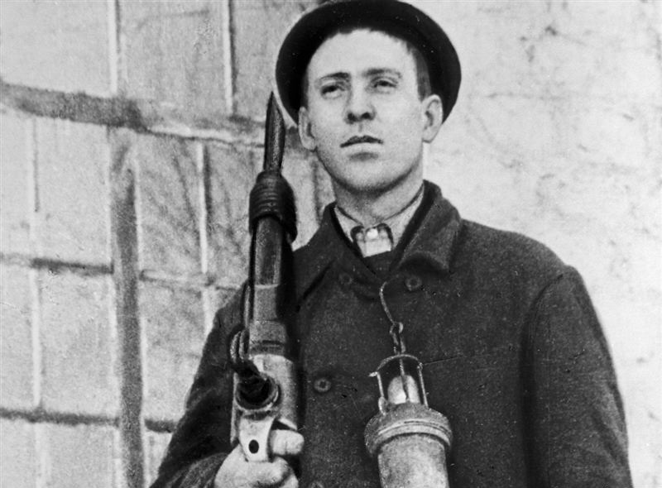

Slide 5
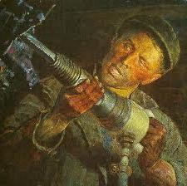
Алексей стаханов - основатель Стахановского движения
Стахановское движение – это одна из форм социалистического соревнования в Советском Союзе. Своеобразным родоначальником этого соревнования выступил Стаханов Алексей Григорьевич. Ему первому покорился беспрецедентный результат. В ночь с 30 на 31 августа 1935 года его усилиями за одну смену было вырублено 102 тонны угля. Такая продуктивность превысила норму в 14 раз. Произошло это на территории Украины, шахта "Центральное-Ирмино". За этот свой трудовой подвиг Алексей Стаханов изначально был награжден орденом Ленина, а в 1970 году ему присвоили звание Героя социалистического труда

Slide 6
Сразу же стахановское движение было подхвачено шахтерами. А позже за это дело взялись и все остальные, в том числе и работники тяжелой промышленности. По всей стране это соревнование было возглавленно коммунистами. К примеру, после подвига Стаханова А. Бусыгин, являвшийся кузнецом Горьковского автомобильного завода, за смену выковал 966 коленчатых валов. Стоит отметить, что норма на тот момент составляла 675 единиц. Так что тогда Бусыгин, равно как и Стаханов, был рекордсменом в своей области.
И. Гудов, фрезеровщик с московского завода имени Орджоникидзе, перевыполнил суточную норму более чем в четыре раза. Точнее – на 410%. Однофамильцы Е. и М. Виноградовы достигли стахановских рекордов в области текстильной промышленности. Им удавалось обслуживать одновременно по 100 станков.
Уже к 1937 году стахановское движение захватило примерно 22% работников сельского хозяйства. В свою очередь, это привело к необыкновенным результатам. Рост производительности труда повысился на 82%, а прирост промышленной продукции увеличился на 79%

Slide 7
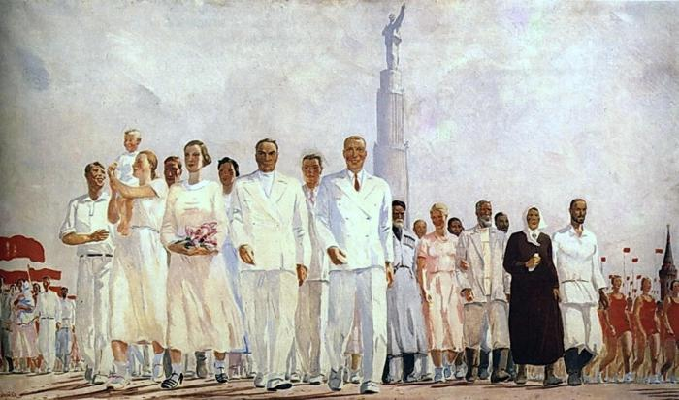
СТАХАНОВЦЫ

Slide 8
Считается, что стахановское движение стало одним из определяющих факторов при победе в Великой Отечественной войне. В ее годы из стахановского движения выделились многие иные формации. В первую очередь – это тысячники. Первым из них стал фрезеровщик Д. Босых. Ему удалось выполнить норму на 1480%. Вообще, тысячники – это те, кто выполняет норму не менее чем в 1000%. И, несмотря на такие цифры, этих людей было действительно много. Именно на них держалось чуть ли не все производство.
Помимо тысячников были еще и скоростники – это те, кто выставлял самые минимальные сроки для исполнения тех или иных норм. К таким относились М. Зиннуров, Н. Базетов, А. Чалков, которые считались настоящими мастерами в области скоростной плавки металла. В. Семинский также отличился в скоростной работе с металлом, только вот он был резчиком. А бригада забойщиков-скоростников Л. Голоколосова сыграла очень важную роль в освобожденном Донбассе.

Slide 9
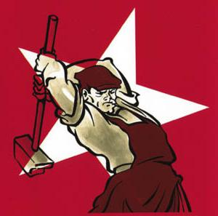
Помимо тысячников были еще и скоростники – это те, кто выставлял самые минимальные сроки для исполнения тех или иных норм. К таким относились М. Зиннуров, Н. Базетов, А. Чалков, которые считались настоящими мастерами в области скоростной плавки металла. В. Семинский также отличился в скоростной работе с металлом, только вот он был резчиком. А бригада забойщиков-скоростников Л. Голоколосова сыграла очень важную роль в освобожденном Донбассе.
Все это вылилось в то, что, несмотря на тяжелейшие условия, производительность труда в СССР в годы Великой Отечественной войны повысилась на 121%.

Slide 10
Именно в такие итоги вылилась та самая ночь на 31 августа 1935 года. А ведь на тот момент шахта "Центральное-Ирмино" считалась рядовой, но Алексей Стаханов с помощью своего подвига вывел ее на совершенно иной уровень. Теперь о ней написано в каждом школьном учебнике по истории. А сам Стаханов увековечен в памяти людей как настоящий герой.

